Slide 1
《埋点上报》
CJ

Slide 2
埋点用来做什么？

Slide 3
统计/分析
数据收集
产品/运营调整

Slide 4
数据收集的技术？

Slide 5
PV、UV、IP 等
宏观数据(页面统计)
事件分析、漏斗分析等
代码埋点
精细数据(操作行为)
可视化埋点
无埋点（全埋点）

Slide 6
PV、UV、IP统计实例

Slide 7


Cookie

Slide 8
代码埋点

Slide 9
用户操作
SDK API调用
发送数据

Slide 10
无埋点/全埋点

Slide 11
事件触发
冒泡捕获事件对象
获取元素位置
发送数据

Slide 12
可视化埋点

Slide 13
标记元素事件触发
冒泡捕获事件对象
获取元素位置
发送数据
Notes:
https://www.sensorsdata.cn/manual/visualized.html

Slide 14
三者比较

Slide 15
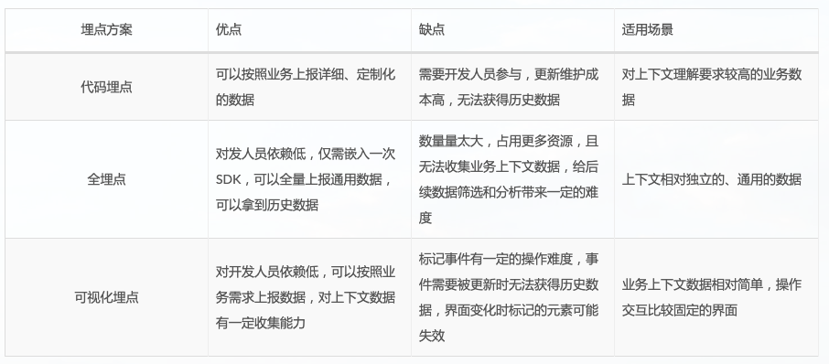

Slide 16
第三方数据分析公司

Slide 17







